Slide 1
Desenvolvendo para a web com Grails
por Francisco Marcelo de Barros Maciel

Slide 2
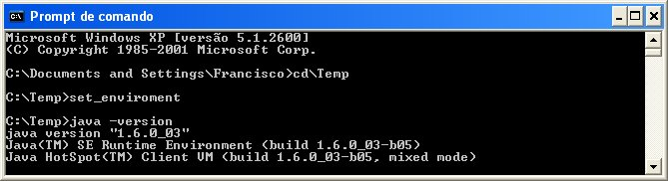
Configuração das ferramentas
Descompacte o arquivo GRAILS_PACK.ZIP na pasta C:\Temp.
Abra o Prompt de Comando e execute os seguintes comandos:
Você visualizou a mesma saída do exemplo ?

Slide 3
Configuração das ferramentas
Para verificar se o Grails foi instalado corretamente:
C:\temp>grails
Welcome to Grails 1.1 - http://grails.org/
Licensed under Apache Standard License 2.0
Grails home is set to: C:\Temp\Grails
No script name specified. Use 'grails help' for more info or 'grails interactive
' to enter interactive mode

Slide 4
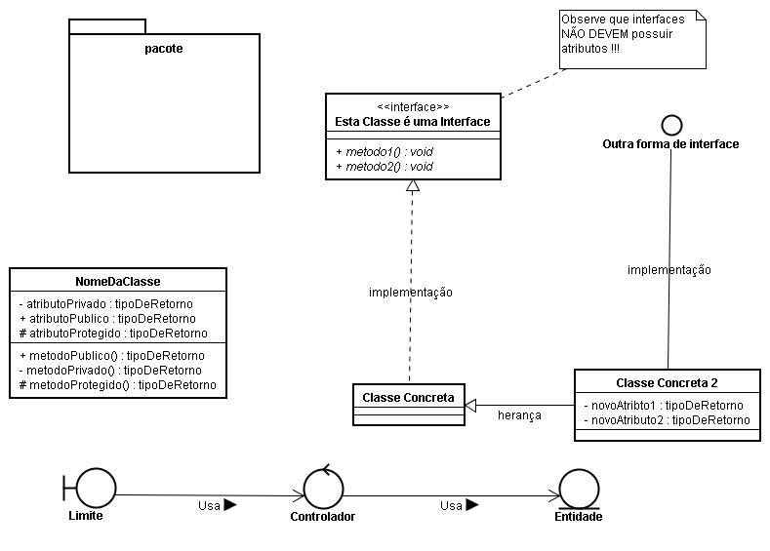
Uma “revisãozinha” de UML

Slide 5
Um primeiro exemplo que NÃO escreve Hello World
Para iniciarmos nosso estudo, vamos criar uma pequena aplicação que permite cadastrar os livros de uma biblioteca pessoal.
Volte ao prompt de comando e digite:
cd \Temp
grails create-app biblioteca

Slide 6
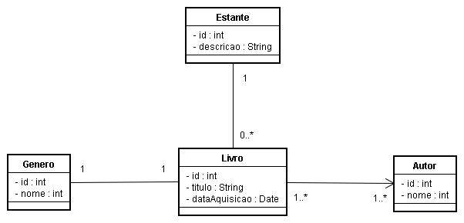
Criando um modelo de domínio
Abra o JUDE e crie o seguinte modelo de domínio:

Slide 7
Criando um modelo de domínio
Acesse a pasta da aplicação
Digite os comandos:
cd biblioteca
grails create-domain-class Estante
grails create-domain-class Livro
grails create-domain-class Autor
grails create-domain-class Genero

Slide 8
Criando um modelo de domínio
Agora, edite os arquivos com extensão .groovy na pasta da sua aplicação, subpasta \grails-app\domain. Observe no exemplo, a classe Autor:
class Autor {
String nome
static hasMany = [livros:Livro] static constraints = { }
}
Usando esta classe como modelo, crie as classes Estante e Genero.

Slide 9
Criando um modelo de domínio
A classe Livro é um pouco mais complexa. Por ora, copie o seu código daqui (depois, iremos explicá-lo).
class Livro {
String titulo
Date dataAquisicao
Estante estante
static belongsTo = [Autor,Genero]
static hasMany = [autores:Autor]
static constraints = { }
}

Slide 10
Gerando as telas automaticamente
Execute os comandos abaixo (em C:\Temp\biblioteca)
grails generate-all Estante
grails generate-all Livro
grails generate-all Genero
grails generate-all Autor

Slide 11
Mas, por que não usar um IDE ?

Slide 12
Configurando o Eclipse para o Grails
Crie uma variável de ambiente denominada GRAILS_HOME, que aponte para sua pasta de instalação do Grails.Em nosso caso, C:\Temp\Grails (Windows – Preferences – Java – Buildpath – Classpath Variables - New).

Slide 13
Revisando seus conhecimentos
Em IP, você aprendeu a estruturar sua aplicação assim:
NO DESKTOP:
GUI (APRESENTAÇÃO)
SWING/AWT/TEXTO
COMUNICAÇÃO
FACHADA
REGRAS DE NEGÓCIO
CADASTROS
PERSISTÊNCIA
REPOSITÓRIOS

Slide 14
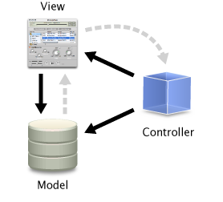
O que é necessário numa aplicação web ?
NO DESKTOP:
NA WEB:
GUI (APRESENTAÇÃO)
GUI (APRESENTAÇÃO)
COMUNICAÇÃO
COMUNICAÇÃO
REGRAS DE NEGÓCIO
REGRAS DE NEGÓCIO
PERSISTÊNCIA
PERSISTÊNCIA

Slide 15
O que é necessário numa aplicação web ?
NA WEB:
GUI (APRESENTAÇÃO)
COMUNICAÇÃO
REGRAS DE NEGÓCIO
PERSISTÊNCIA

Slide 16
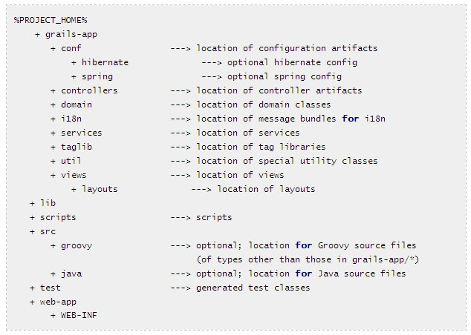
Convenção sobre configuração

Slide 17
O que REALMENTE acontece nos bastidores ?
Hibernate cuida da persistência dos dados
Spring injeta dependências (IoC).
SiteMesh renderiza as telas.

Slide 18
Configuração das ferramentas
O arquivo SET_ENVIROMENT.BAT foi preparado para este treinamento para simplificar as configurações. Em um ambiente de produção, serão necessárias as seguintes ferramentas:
JDK 1.5 ou posterior.
Container Servlet
Firefox 3
Plugin do Firefox: Firebug.
Add-on do Firefox: Web Developer.

Slide 19
Padrões de Projeto

Slide 20
O padrão MVC é “aquele” que aprendemos em IP ?

Slide 21
Entendendo Groovy

Slide 22
Diferenças de Java

Slide 23
Instalando plugins - RichUI

Slide 24
Melhorando o layout com CSS

Slide 25
Listando os livros por título
A listagem por IDs dos livros não é muito intuitiva. Vamos mudar isso...

Slide 26
Adicionando validação – Spring Security

Slide 27
Alguém viu um banco de dados ?

Slide 28
Integrando o Grails com o mySQL (ou Oracle, ou SQL Server, ou...)

Slide 29
Criando uma aplicação-exemplo
Desenvolvendo o modelo de domínio

Slide 30
Criando uma aplicação-exemplo

